Slide 1
11. Korelační analýza v R, Datum v R
Bi3434 Zpracování výzkumných dat v antropologii
garant předmětu: Doc. RNDr. Miroslav Králík, Ph.D.
cvičící: Mgr. Lenka Polcerová

Slide 2
KORELAČNÍ ANALÝZA V R
vztah/ závislost mezi dvěma nebo více proměnnými
metody korelační analýzy:
Pearsonova korelace (lineární vztah mezi x a y) – parametrická (=> záleží na rozložení dat a může být použita pouze pokud mají data normální rozložení) y= f(x) resp. lineární regrese
Kendall tau a Spearman rho – neparametrické; ordinální data
R funkce:
cor() výpočet korelačního koeficientu
cor.test() test vztahu dvou párových vzorků, který vrací jak korelační koeficient tak p hodnotu korelace
________________________________________________________________________________
Kendall rank correlation coefficient
Spearman‘s rank correlation coefficient

Slide 3
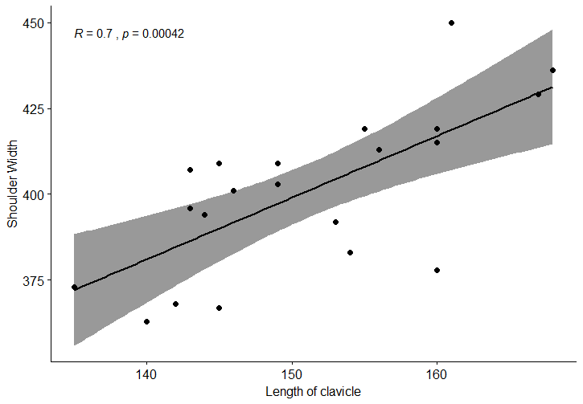

Slide 4
cor(x, y, method = c("pearson", "kendall", "spearman"))
cor.test(x, y, method=c("pearson", "kendall", "spearman"))
pozor na NA hodnoty!
Pearson's product-moment correlation data: SINDX[Sex.x == "male", "Length_cl.x"] and SINDX[Sex.x == "male", "Shoulder_w.x"]
t = 3.4634, df = 19, p-value = 0.002602
alternative hypothesis: true correlation is not equal to 0
95 percent confidence interval:
0.2603227 0.8306999
sample estimates:
cor
0.6220993
res1$p.value
res$estimate
Možnost práce s výsledky

Slide 5
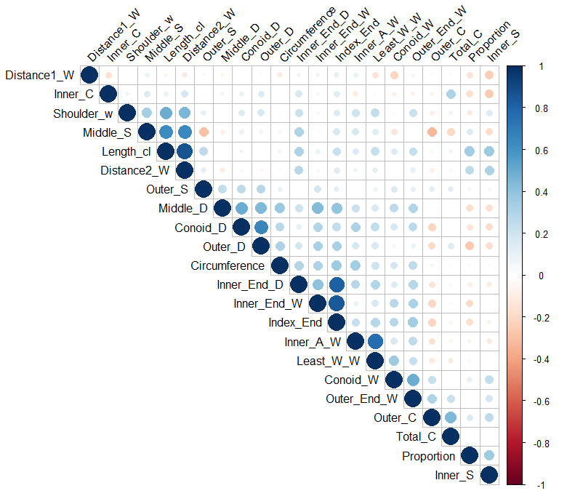
KORELAČNÍ MATICE
Výpočet: balíček Hmisc, který umožňuje jak korelační matici tak matici příslušných p-hodnot
Přehledné zobrazení pomocí funkce corrplot()
Balíček: corrplot

Slide 6
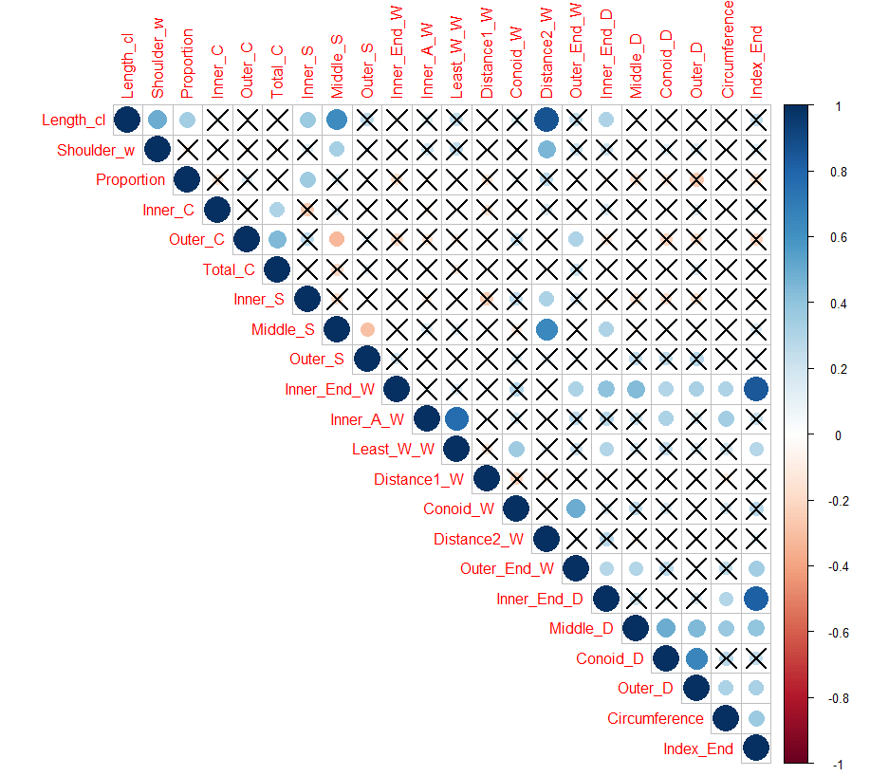
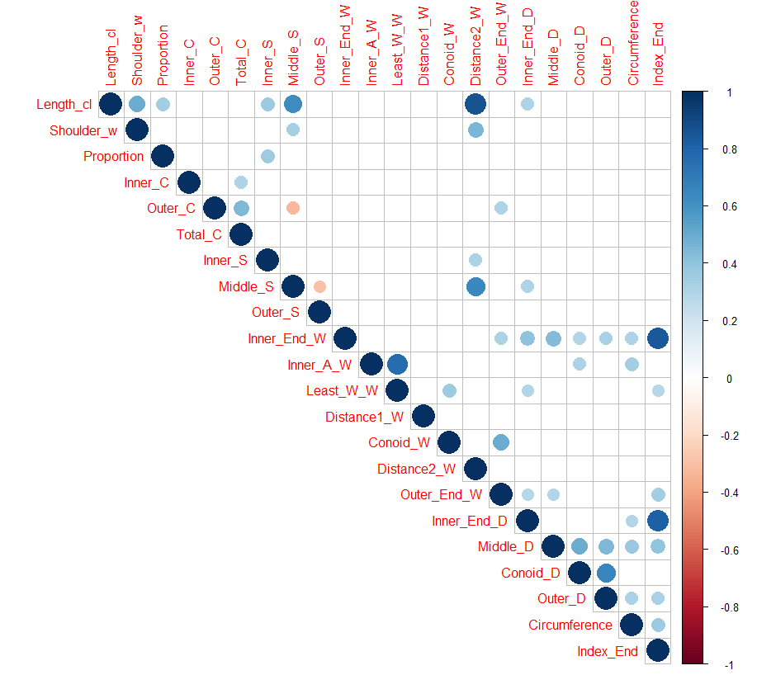
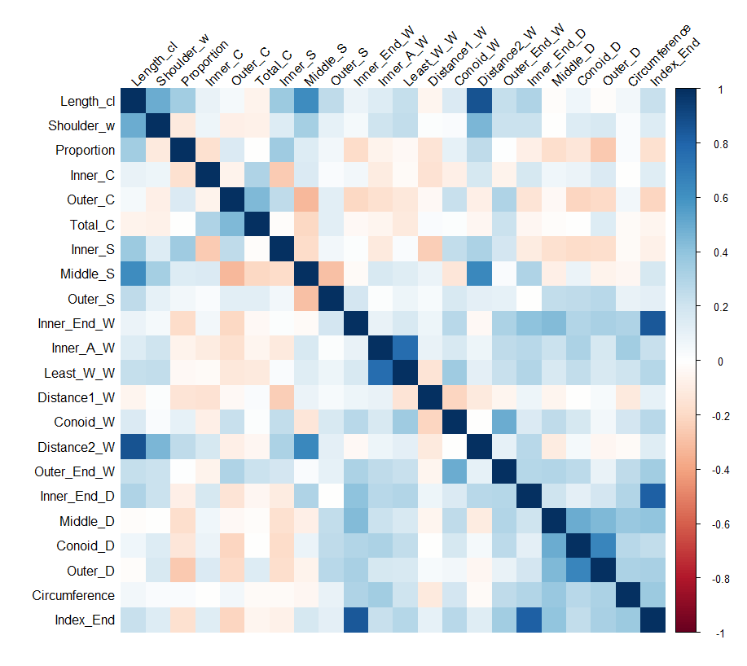
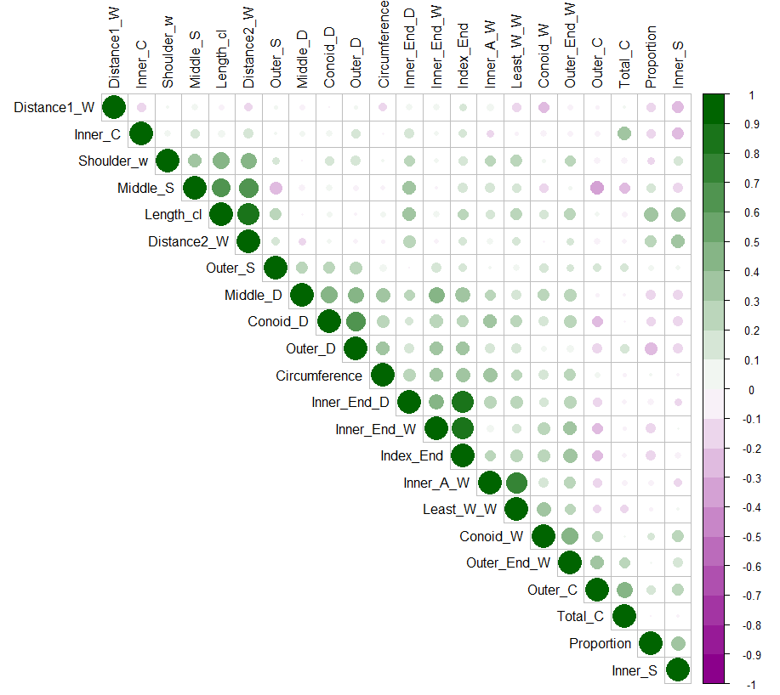

Slide 7
DATUM V R
import dat do R
as.Date() – nepracuje s časem
chron() – pracuje i s časem; library chron
formáty:
character
numeric
POSIXlt
POSIXct
POZN.: as.Date() a chron() nepracuje s kontrolou časových zón, typy proměnných (class) POSIXlt a POSIXct ano.
Sys.time() – funkce vrátí systémový čas

Slide 8
POSIXct
počet vteřin od počátku 1. ledna 1970. Záporná hodnota reprezentuje počet sekund před tímto datem a kladná hodnota reprezentuje počet sekund za tímto datem.
POSIXlt
list (!)
sekundy
minuty
hodiny
den měsíce (1 – 31)
měsíc (0 – 11, 11 = prosinec)
rok od 1900 (tzn. pro 2020 je to 120tý rok)
den týdne (0 - 6, 0 = neděle)
den roku (0 - 365)
daylight savings indicator (positive if it is daylight savings)

Slide 9
OBECNÉ FORMÁTY DATA
s výjimkou formátu (class/třídy) POSIXlt jsou data uložena jako počet dnů, nebo sekund od určitého referenčního data
tzn. data budou mít obecně numerický režim (class/třídu)
formát POSIXlt ukládá hodnoty jako seznam komponent
NOTE:
pro antropologická data je ve většině případů dostačující formát as.Date(), resp. bez konkrétního času, pouze datum (den-měsíc-rok, rok-měsíc-den,...)
eventuálně může být dostačující datum pouze jako numerická proměnná, nebo faktor
datum výzkumu atp.

Slide 10
as.Date() funkce
parametr format = ________
výchozí nastavení je v podobě rok (4 cifry), měsíc a poté den
oddělené pomocí pomlček nebo lomítka
Pozn.: %y je závislé na systému, používat opatrně!
Kód | Hodnota/význam | Příklad
%d | Den měsíce; 0 - 31 | 01 – 31
%m | Měsíc (číslo); 00 - 12 | 00 - 12
%a | Den (zkratka názvu) | Mon
%A | Den (celý název) | Monday
%b | Měsíc (zkratka názvu) | Jan
%B | Měsíc (celý název) | January
%y | Rok (2 cifry) | 18
%Y | Rok (4 cifry) | 2018

Slide 11
> as.Date("13/3/1992", format = "%d/%m/%Y")
[1] "1992-03-13"
> as.Date("Březen 03, 1992", format = "%B %d, %Y")
[1] "1992-03-03 "
IMPORT DAT NUMERICKÉHO FORMÁTU
Excel
pro data po roce 1900 je počáteční datum: 30. prosince 1899
Note: není to 31. prosince 1899, protože návrháři Excelu se domnívali, že se jedná o přestupný rok, nejednalo.
> data <- c(17431, 15349)
> data2 <- as.Date(data, origin = "1899-12-30")
> data2
[1] "1947-09-21" "1942-01-08"

Slide 12
Excel on Mac
pro data po roce 1900 je počáteční datum: 1. ledna 1904
> data <- c(17426, 38540)
> data3 <- as.Date(data, origin = "1904-01-01")
> data3
[1] "1951-09-17" "2009-07-08"
Note: obecně se doporučuje mít data v takové podobě, aby s nimi bylo možné ihned pracovat. Tzn. pozor na formát!
Formát datum | Formát číslo
21. 9. 1947 | 17431
8. 1. 1942 | 15349

Slide 13
Změna formátu načteného data
funkce format()
načtený vektor dat změní dle nově zadaného typu formátu
> rok_narozeni
[1] "1856-07-10" "1892-01-03" "1948-06-21"
> format(rok_narozeni, "%a %b %d")
[1] "čt VII 10" "ne I 03" "po VI 21"
> format(rok_narozeni, "%A %B %d %Y")
[1] "čtvrtek červenec 10 1856" "neděle leden 03 1892" "pondělí červen 21 1948"
Note: pozor zda máte mirror czech, pokud máte prostředí anglické musíte používat anglické názvy dní, měsíců apod.

Slide 14
Důvod správného formátování
V případě, že máme datum korektně vloženo do R, lze s ním dále pracovat.
> min(rok_narozeni)
[1] "1856-07-10"
> max(rok_narozeni)
[1] "1948-06-21„
> rok_narozeni
[1] "1856-07-10" "1892-01-03" "1948-06-21"
> plus <- rok_narozeni + 5
> plus
[1] "1856-07-15" "1892-01-08" "1948-06-26"

Slide 15
Datové formáty - obecně
V antropologii ve specifických případech.
Vždy s nimi pracovat velmi OPATRNĚ!
Časté chyby
v převodu mezi jednotlivými časovými zónami,
chybné nastavené origin date,
pohybujeme se v jiné zóně než data, apod.
DOPLŇUJÍCÍ INFORMACE
University of California, Berkeley, Department of Statistics
[https://www.stat.berkeley.edu/~s133/dates.html]

Slide 16
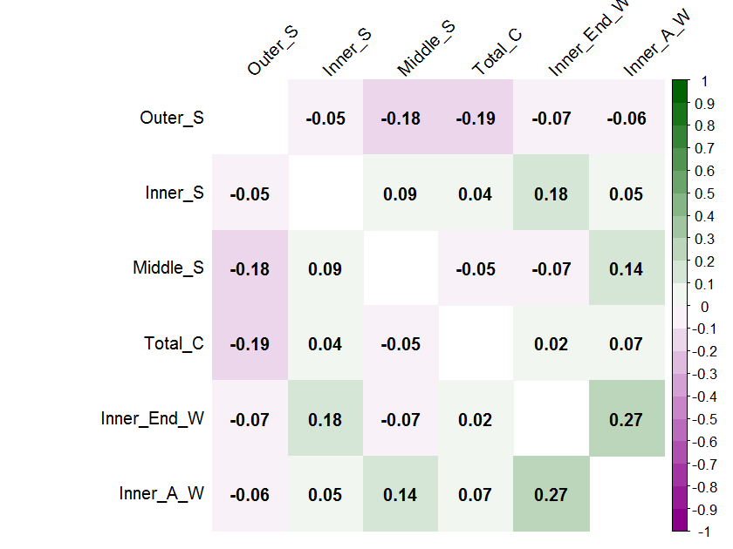
DOMÁCÍ ÚKOL 12
A) Načtěte data „11_data.csv" a vytvořte correlogram z proměnných: Outler_S, Inner_S, Middle_S, Total_C, Inner_End_W, Inner_A_W (cca 12 až 17) – pouze pro ženy a pro levou stranu.
Nezapomeňte vytvořit matici p-hodnot.
Barvy correlogramu volte libovolně, stejně tak typ zobrazení.
Výsledek může vypadat např. takto:

Slide 17
DOMÁCÍ ÚKOL 13
A) Vytvořte objekt roky, do kterého uložíte data narození Vámi zvolených pěti významných osobností.
B) Zjistěte průměrný rok objektu roky.
C) Objekt roky následně upravte za pomoci funkce format() tak, abyste vytvořili vektor dní narození zmíněných pěti osobností. Výsledný vektor dny, bude obsahovat POUZE dny v týdnu.

